Slide 1
Objetos transneptúnicos
El Cinturón de Kuiper

Slide 2
La nueva definición de planetas: 8 planetas grandes y varios planetas enanos
(Asamblea General de la Unión Internacional de Astronomía, Praga, 24 de Agosto de 2006)
Planetas grandes:
Cuerpos que rodean a una estrella
Sin combustión nuclear en su interior
Dominan su alrededor (no hay vecinos similares)
Tienen orbitas casi circulares y inclinaciones bajas a la eclíptica

Slide 3
La nueva definición de planetas: 8 planetas grandes y varios planetas enanos
(Asamblea General de la Unión Internacional de Astronomía, Praga, 24 de Agosto de 2006)
Planetas enanos:
Cuerpos que rodean a una estrella
Sin combustión nuclear en su interior
Su gravedad causa una forma esférica
No dominan su alrededor (hay vecinos similares)
Pueden tener orbitas excéntricas y inclinaciones altas a la eclíptica

Slide 4
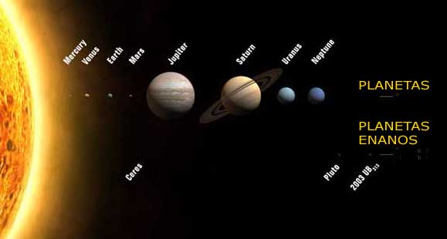
La nueva definición de planetas: 8 planetas grandes y varios planetas enanos
(Asamblea General de la Unión Internacional de Astronomía, Praga, 24 de Agosto de 2006)

Slide 5
Objeto transneptúnico
Un objeto transneptúnico es cualquier objeto del sistema solar cuya órbita se ubica parcial o totalmente más allá de la de Neptuno. Algunas subdivisiones de ese espacio llevan el nombre de cinturón de Kuiper y nube de Oort. Plutón es un objeto transneptúnico y, si hubiera sido descubierto hoy, bien podría no haberse considerado planeta.
Frecuentemente se los denomina con la abreviatura TNO (del inglés trans neptunian object). En muchos casos se usa indistintamente con la de KBO (del inglés Kuiper belt object), lo cual no es del todo correcto. Los TNO comprenden entre otros a los cuerpos de la nube de Oort y a los KBO. Estos últimos, a su vez, también se subidividen en plutinos y cubewanos

Slide 6
Cinturón de Kuiper
El cinturón de Kuiper es un conjunto de cuerpos de carácter cometario que orbitan el Sol a una distancia entre 30 UA y 50 UA. El cinturón de Kuiper recibe su nombre en honor a Gerard Kuiper, que predijo su existencia en los años 60, 30 años antes de las primeras observaciones de estos cuerpos. Pertenecen al grupo de los llamados objeto transneptunianos (TNO). Los objetos descubiertos hasta ahora poseen tamaños de entre 100 y 1000 kilómetros de diámetro. Se cree que este cinturón es la fuente de los cometas de corto periodo. El primero de estos objetos fue descubierto en 1992 por un equipo de la Universidad de Hawaii.

Slide 7
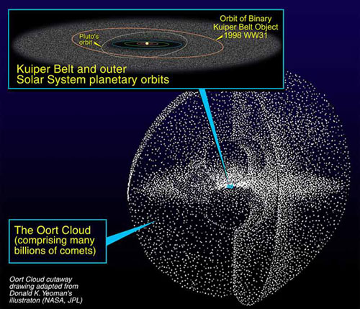
Imagen artística del cinturón de Kuiper y de la nube de Oort

Slide 8
Objetos del cinturón de Kuiper
Más de 800 objetos del cinturón de Kuiper (KBOs en ingles) han sido observados hasta el momento. Durante mucho tiempo los astrónomos han considerado a Plutón y Caronte como los objetos mayores de este grupo.
Sin embargo el 4 de junio del 2002 se descubrió 50000 Quaoar, un objeto de tamaño inusual. Este cuerpo resultó ser la mitad de grande que Plutón y mayor incluso que el mayor de los asteriodes, Ceres. Al ser también mayor que la luna Caronte pasó a convertirse durante un tiempo en el segundo objeto más grande del cinturón de Kuiper. Otros objetos menores del cinturón de Kuiper se fueron descubriendo desde entonces.

Slide 9
Características orbitales del los objetos del cinturón de Kuiper
Los KBOs orbitan sobre el plano de la eclíptica, aunque sus inclinacions pueden ser bastante elevadas.
Algunos KBOs están en resonancia orbital con Neptuno, sus periodos orbitales son fracciones enteras del periodo orbital de Neptuno. Los objetos en resonancia 1:2 y 2:3 se denominan plutinos. Otros objetos se encuentran en resonancias 2:5, 3:4, 3:5, 4:5, y 4:7.
Los objetos denominados Cubewanos son aquellos que no se encuentran en resonancias con los planetas exteriores ya que no les hace falta debido a su mayor lejanía con respecto a Neptuno.

Slide 10
Origen del cinturón de Kuiper
Diferentes simulaciones de computación de las interacciones gravitatorias del periodo de formación del Sistema Solar indican que los objetos del cinturón de Kuiper pudieron crearse más hacia el interior del Sistema Solar y haber sido desplazados hasta sus posiciones actuales entre 30 y 50 UA por las interacciones con Neptuno al desplazarse lentamente este planeta desde su posición de formación hacia el exterior hasta su actual órbita. Estas simulaciones indican que podría haber algunos objetos de masa significativa en el cinturón con objetos quizás del tamaño de Marte.
En la actualidad se desarrollan numerosos programas de búsqueda de KBOs. La misión espacial New Horizons a Plutón y el cinturón de Kuiper explorará tanto el planeta más lejano del Sistema Solar como uno o varios KBOs después de su encuentro con Plutón.

Slide 11
Plutino
Los plutinos son objetos transneptúnicos que están en resonancia orbital 3:2 con Neptuno. Esto significa que efectúan dos órbitas alrededor del Sol al tiempo que Neptuno realiza tres órbitas. Por esto, aunque crucen la órbita del planeta gigante, ésta no los puede expulsar gravitatoriamente.
Como esta característica la comparte Plutón, estos cuerpos se denominan plutinos ("plutones pequeños").
Los plutinos forman la parte interior del cinturón de Kuiper. Aproximadamente la cuarta parte de los objetos conocidos del cinturón de Kuiper son plutinos.

Slide 12
(134340) Plutón
Características orbitales
Radio medio 5,91352×10^9 km = 39,69 UA
Excentricidad 0,2488076
Período orbital (sideral) 248.539 años
Inclinación 17.14175 °
Número de satélites 3
Características físicas
Diámetro ecuatorial 2302 km
Densidad media 2,05 g/cm³
Gravedad superficial 0,6 m/s²
Período de rotación 6d 9h 17,6m
Albedo 0,30
Velocidad de escape 1,2 km/s
Temperatura superficial mín. / media / máx. = 33K / 44K / 55K
Características atmosféricas
Presión atmosférica 0 - 0,01 kPa Nitrógeno 90% Metano 10%

Slide 13
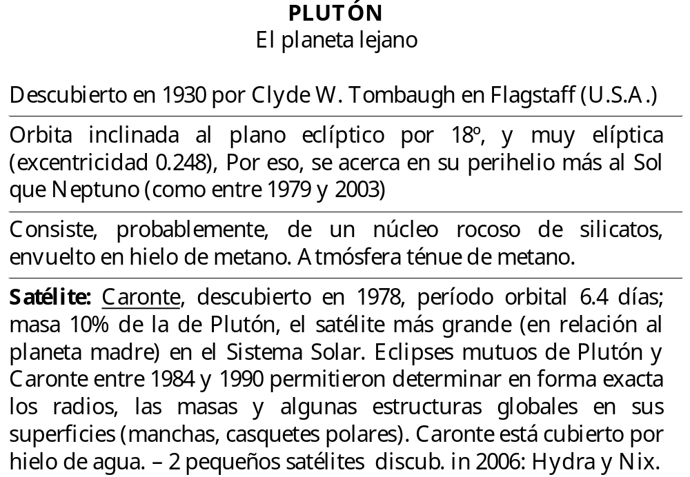

Slide 14
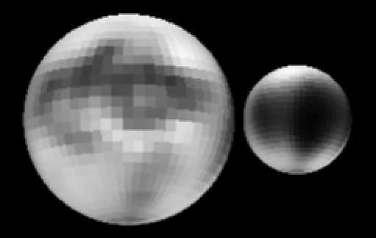
Mapas de superficie de Plutón y Caronte obtenidos por el Telescopio Espacial Hubble

Slide 15
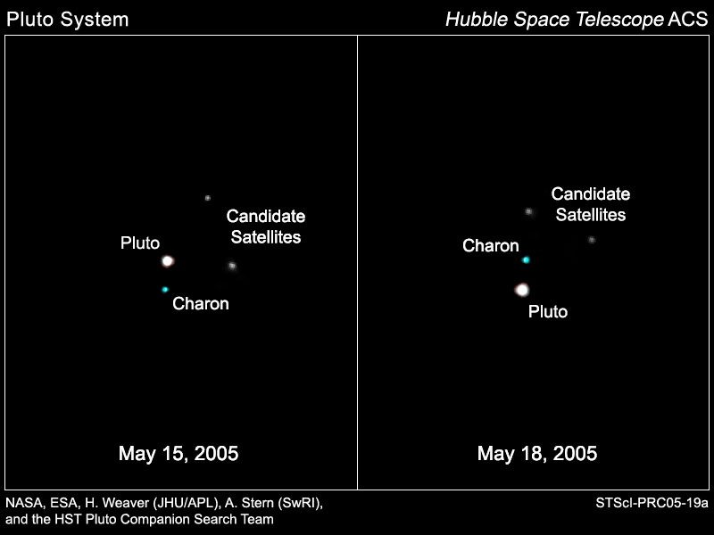
Plutón y Caronte junto con S/2005 P 1 y S/2005 P 2
(Hydra y Nix)

Slide 16
Satélites nuevos de Plutón :
Sus nombres definitivos (y sus diámetros)
P4 = Cerbero (diámetro 13 – 34 km)
P5 = Estigia (diámetro 10 – 25 km)
Comparación:
Caronte (diámetro 1207 km)
Hidra (diámetro 61 – 167 km)
Nix (diámetro 46 – 137 km)

Slide 17
New Horizons (Nuevos Horizontes)
La misión New Horizons (Nuevos Horizontes) es una misión espacial no tripulada de la Agencia Espacial Norteamericana (NASA) destinada a explorar Plutón y el Cinturón de Kuiper. La sonda fue lanzada desde Cabo Cañaveral el 19 de enero de 2006 tras posponerse por mal tiempo la fecha original de lanzamiento. A su paso por Júpiter aprovechará la asistencia gravitatoria de ese planeta para acelerar su velocidad y llegar a Plutón en julio de 2015. Tras dejar atrás Plutón, la sonda probablemente sobrevuele uno o dos objetos del Cinturón de Kuiper.
Objetivos
Los objetivos principales de la misión son la caracterización de la geología global y morfología de Plutón y su satélite Caronte, el estudio de la composición superficial de ambos cuerpos, y la caracterización de la atmósfera de Plutón. Otros objetivos incluyen el estudio de la variabilidad en el tiempo de la superficie y atmósfera del planeta, obtener imágenes de Plutón y Caronte en alta resolución, buscar satélites y anillos adicionales alrededor de Plutón, y posiblemente caracterizar uno o dos objetos del Cinturón de Kuiper.

Slide 18
New Horizons (Nuevos Horizontes)
Características técnicas
Las dimensiones de la nave son 0,7 m de alto, 2,1 m de largo y 2,7 m de ancho, y una antena parabólica de 2,1 m. Todos los sistemas y dispositivos de la nave están por duplicado. Lleva un sofisticado sistema de guía y control de la orientación en donde se distingue una Unidad de Medición Inercial consistente en un complejo giroscopio que la mantiene estable. Así mismo, utilizará cámaras de seguimiento de estrellas (Star Trackers) con sensores CCD que ayudaran también a la orientación de la sonda.
En cuanto a la energía requerida para el funcionamiento de sus sistemas, la nave utilizará un generador termoeléctrico de radioisótopos (RTG) para obtenerla.

Slide 19
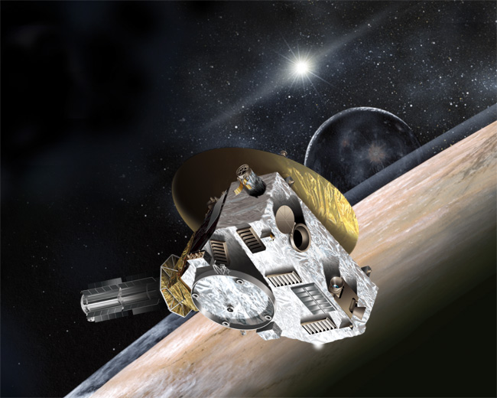
Representación artística de la sonda New Horizons durante su sobrevuelo de Plutón

Slide 20
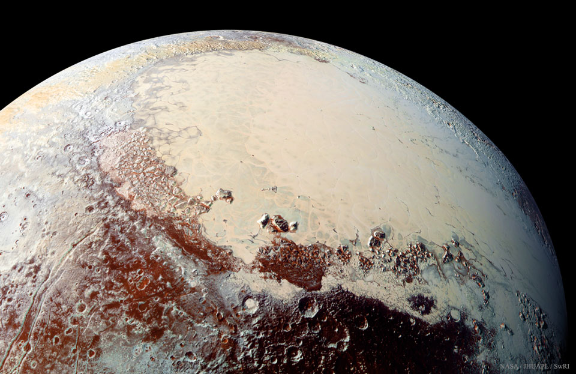
Pluto: Imagen de New Horizons

Slide 21
Cubewano
Un cubewano es llamado también "objeto clásico del cinturón de Kuiper" o, en inglés, classical kuiper belt object (CKBO).
Un cubewano es un miembro de una clase de asteroides que evolucionan en el cinturón de Kuiper. El nombre tan peculiar se deriva del primer objeto de esta clase, el 1992 QB1; los siguientes objetos de esta clase se denominaron al principio los QB1-os, luego "cubewanos". En efecto, QB-1, en inglés, se pronuncia /kju:bwan/.
Estos objetos se ubican a gran distancia de Neptuno y no están controlados por las fuerzas gravitatorias ni de éste planeta ni de otros. Sus órbitas, no obstante, se mantienen estables por ser casi circulares, como las de los planetas; a esta similitud con los planetas se debe el nombre de objetos "clásicos" del cinturón de Kuiper. Su radio de revolución promedio se localiza entre las 42 y las 48 UA. La teoría de su formación es idéntica a la de los planetas, por acreción lenta de materia del disco protoplanetario. Sin embargo, la rala densidad de materia detectada en esa región lleva a ciertos científicos a imaginar que dichos objetos se habrían formadó más cerca del Sol para emigrar posteriormente a su posición actual, después de la migración de Neptuno.

Slide 22
(15760) 1992 QB1
Primer objeto transneptunio, descubierto después de Plutón y Caronte, por David C. Jewitt y Jane X. Luu, el 30 de Agosto de 1992
Elementos orbitales
Excentricidad (e) 0.0654
Semi-eje mayor (a) 43.7339 UA
Perihelio (q) 40.8754 UA
Afelio (Q) 46.5925 UA
Periodo orbital (P) 289.225 años
Inclinación (i) 2.1927°
Características físicas
Diámetro 435 km
Albedo ~ .07

Slide 23
(50000) Quaoar (Cubewano)
Quaoar es un planetoide (o quizás debería decirse un "cometoide") considerado durante un tiempo el mayor objeto transneptúnico descubierto desde Plutón. La órbita de Quaoar es ligeramente más lejana que la de Plutón, y probablemente sean también muy similares en cuanto a composición y estructura. Al igual que Plutón, probablemente Quaoar no debería ser considerado un planeta, sino más bien un "cometa grande", un cuerpo quizás mucho más antiguo que los planetas, tal y como los conocemos, cuyo estudio nos conduciría directamente a los orígenes primigenios del Sistema Solar.
El nombre de "Quaoar" tiene su origen en el nombre de la fuerza de la creación adorada por la tribu Tongva, los pobladores originales de la región donde hoy se sitúa Los Ángeles, ciudad en la que se encuentra la sede del Instituto de Tecnología de California.
Tiene un diámetro de 1.280 km. Incluso es mayor que Caronte (satélite de Plutón, con 1.186 km de diámetro), y además es aproximadamente la mitad del diámetro del propio Plutón (2300 km de diámetro ecuatorial). Pertenece al cinturón de Kuiper. Periodo de revolución = 285,6855 años.

Slide 24
(50000) Quaoar
Semieje mayor (a) = 43,3769317 UA
Excentricidad (e) = 0,0342882
Inclinación (i) = 7º98377
Periodo de revolución (P) = 285,6855 años
Paso por el perihelio = 16 de febrero de 2074 a las 18h13m12s

Slide 25
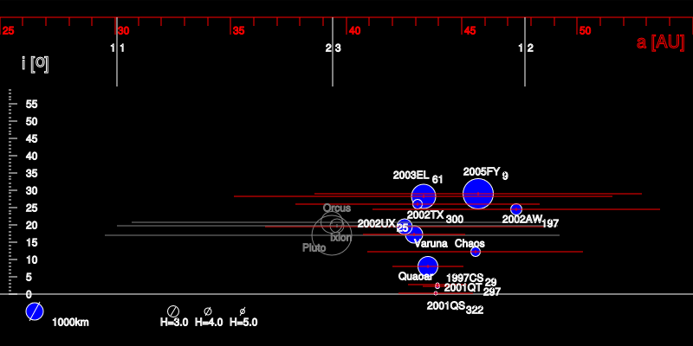
This diagram illustrates the orbits of the larger or brighter cubewanos, with the larger plutinos (Pluto, Orcus and Ixion) plotted in grey for comparison. The horizontal axis represents the semi-major axes. The eccentricities of the orbits are represented by red segments (extending from perihelion to aphelion) with the inclinations represented on the vertical axis.

Slide 26
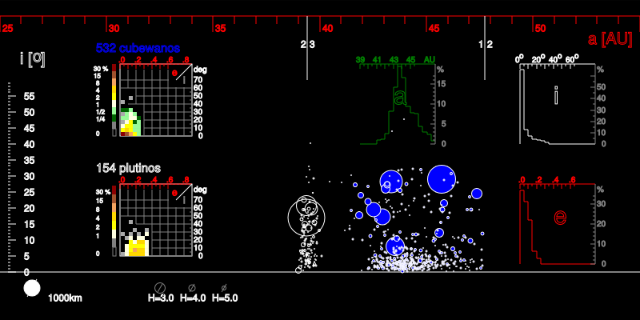
This diagram plots the distribution of all known cubewanos (532 as of February, 2006) and plutinos. Inserts on the right show histograms for orbit inclinations, eccentricity, and semi-major axes. Inserts on the left compare the populations of cubewanos and plutinos using eccentricity versus inclination plots.

Slide 27
(136199) Eris = 2003 UB313
Eris (cuya denominación provisional fue 2003 UB313 y su apodo más común, Xena) es un planeta enano, además de ser el mayor objeto transneptuniano descubierto hasta la fecha, siendo algo mayor que Plutón. Asímismo cuenta con un satélite natural S/2005 (2003 UB313), al que se le ha dado el nombre de Disnomia. Durante algo más de un año este objeto fue considerado como el décimo planeta del Sistema Solar por sus descubridores y los medios de comunicación, pero su estatus oficial, según determinó la Unión Astronómica Internacional (UAI) en su sesión plenaria del 24 de agosto de 2006, es el de planeta enano, nueva categoría creada en dicha sesión, junto con Plutón y Ceres.
Eris o Éride, pues ambas formas son correctas en castellano, es el nombre de la diosa griega de la discordia e inició con sus acciones los acontecimientos que llevarían a la guerra de Troya. Este nombre le fue otorgado a este planeta enano debido a que su descubrimiento astronómico encendió un tenso debate sobre la definición de planeta originando una nueva formulación de este término.

Slide 28
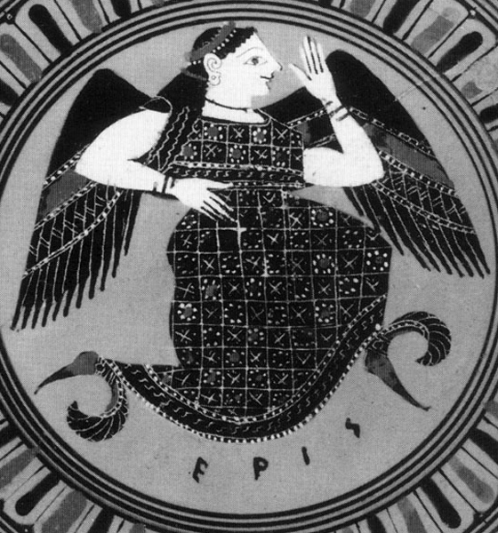
Imagen de Eris, diosa de la discordia.

Slide 29
Órbita de Eris (2003 UB313)
Elementos orbitales
Semi-eje mayor (a) 67.6681 UA
Excentricidad (e) 0.44177
Perihelio (q) 37.77 UA
Afelio (Q) 97.56 UA
Período orbital (P) 557 años
Inclinación (i) 44.187°
Características físicas
Diámetro 2400 km ± 100 km (or 19% de la Tierra)

Slide 30
Órbita de Eris (2003 UB313)
Eris tiene un período orbital de unos 557 años y actualmente se encuentra casi a la máxima distancia posible del Sol (afelio), a unas 97 unidades astronómicas de la Tierra (14.400 millones de kilómetros). Igual que Plutón, su órbita es muy excéntrica y llega a unas 35 AU del Sol durante el perihelio (la distancia de Plutón al Sol varía entre 29 y 49.5 AU, mientras que Neptuno orbita a unas 30 AU). Al contrario que los planetas telúricos y los gigantes de gas, cuyas órbitas están aproximadamente en el mismo plano que el de la Tierra, la órbita de 2003 UB313 está inclinada unos 44° respecto a la eclíptica.

Slide 31
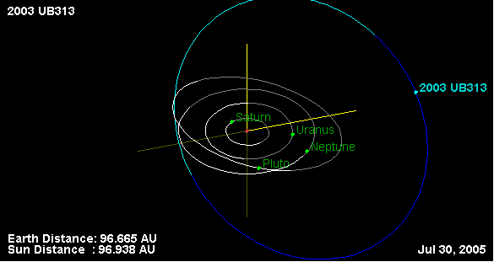
Posición de Eris el 30 de julio del 2005

Slide 32
Tamaño y masa de Eris (2003 UB313)
El brillo de un objeto del Sistema Solar depende tanto de su tamaño como de la cantidad de luz que refleja (su albedo). Si la distancia a un objeto y su albedo son conocidos, se puede calcular el radio fácilmente a partir de su magnitud aparente. Actualmente el albedo de Eris es desconocido.
Aunque desde su descubrimiento se sospechaba que podía ser un cuerpo mayor que Plutón no ha sido hasta comienzos del 2006 que se pudo determinar su diámetro de forma precisa. El tamaño de este objeto medido por su emisión en ondas de radio fue calculado en aproximadamente 3.100 km, pero según observaciones del telescopio espacial Hubble.
El diámetro de Eris se estima en 2.326 km (± 12 km) siendo ligeramente mayor que Plutón, que registra 2.302 km. Debido a que no pudo ser detectado por el telescopio espacial Spitzer debe ser un objeto con un albedo relativamente alto, haciéndolo más parecido a Plutón que cualquier otro objeto descubierto hasta la fecha.
Eris tiene un satelite natural, llamado Dismonia. La masa de Eris, es unos 27% mayor que la de Plutón, según la tercer Ley de Kepler.

Slide 33
Superficie de Eris (2003 UB313)
El equipo descubridor continuó el estudio tras la identificación de 2003 UB313 a través de métodos espectroscópicos realizados en el telescopio Gemini North en Hawai. La luz infrarroja del objeto reveló presencia de metano helado, lo que indica que la superficie de 2003 UB313 es bastante similar a la de Plutón. Es uno de los tres únicos objetos del Cinturón de Kuiper que ha revelado la presencia de metano, a parte de Plutón y de Caronte, su luna. La luna de Neptuno, Tritón, esta relacionada con el Cinturón de Kuiper con toda probabilidad y también presenta metano en la superficie. El metano es muy volátil y su presencia en 2003 UB313 muestra que siempre ha estado en el extremo exterior del Sistema Solar en el que hace suficiente frío para conservar el metano helado.

Slide 34
Resumen:
(136199) Eris = 2003 UB313
Medidas recientes muestran que Eris tiene un tamaño aproximado de 2400 km siendo el décimosexto cuerpo de mayor tamaño del Sistema Solar, algo mayor que Plutón.
Eris es uno de los cuerpos que más radiación refleja en todo el sistema solar, lo que podría explicarse por el metano helado que cubre su superficie.

Slide 35
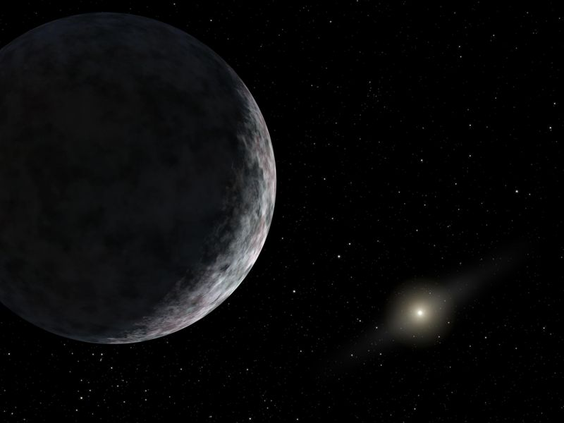
Impresión artística de una vista hacia el Sol desce las cercanías de Eris.

Slide 36
(90377) Sedna
Sedna tiene una órbita elíptica alta cuyo afelio se calcula en 975 UA y cuyo perihelio es de unas 76 UA (±7 UA). Actualmente se encuentra a unas 90 UA del Sol y se aproxima a su perihelio (como referencia, la distancia promedio de Plutón al sol es de unas 40 AU). La excentricidad de la órbita es de 0,857 asemejándose más a una órbita cometaria que a una planetaria. Sedna se aproxima lentamente a su perihelio, al que llegará hacia el 2076. Su periodo de revolución es de 12.250 años.
Sedna tiene un diámetro estimado de entre 1180 y 1800 km.

Slide 37
(90377) Sedna
Sedna es el nombre con que se sugiere bautizar al objeto transneptúnico y asteroide 90377 (2003 VB12). Fue descubierto desde el observatorio de Monte Palomar por Mike Brown (Instituto de Tecnología de California), Chad Trujillo (Observatorio Gemini) y David Rabinowitz (Universidad de Yale) el 14 de noviembre de 2003. El nombre de Sedna proviene de la diosa de la mitología esquimal del mar y de los animales marinos, hostil a los hombres y dotada de una altura gigantesca, Sedna estaba condenada a vivir en las frías profundidades del Océano Artico.

Slide 38
(90377) Sedna
Orbital elements
Excentricidad (e) 0.855
Semi-eje mayor (a) 525.606 UA
Perihelio (q) 76.156 UA
Afelio (Q) 975.056 UA
Periodo orbital (P) 12050.32 años
Inclinación (i) 11.934°
Características fisicales
Dimensiones 1180–1800 km
Periodo de rotación 0.42 d (10 h)
Albedo >0.2?
Temperatura media en la superficie < 33 K

Slide 39
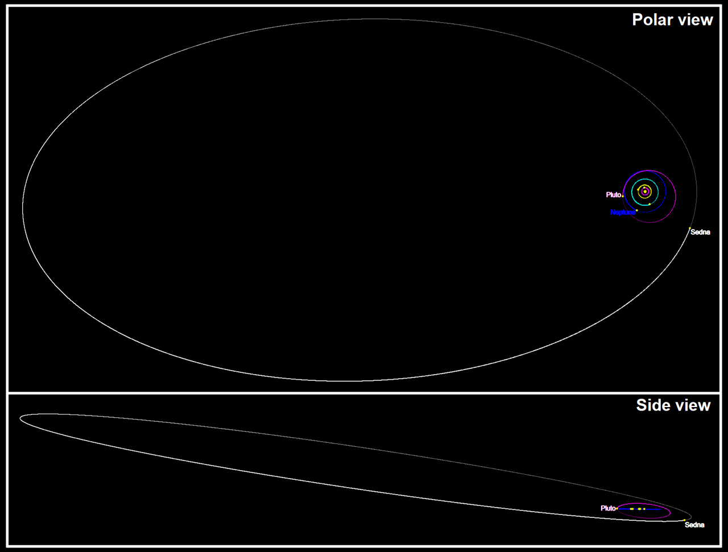


Slide 40
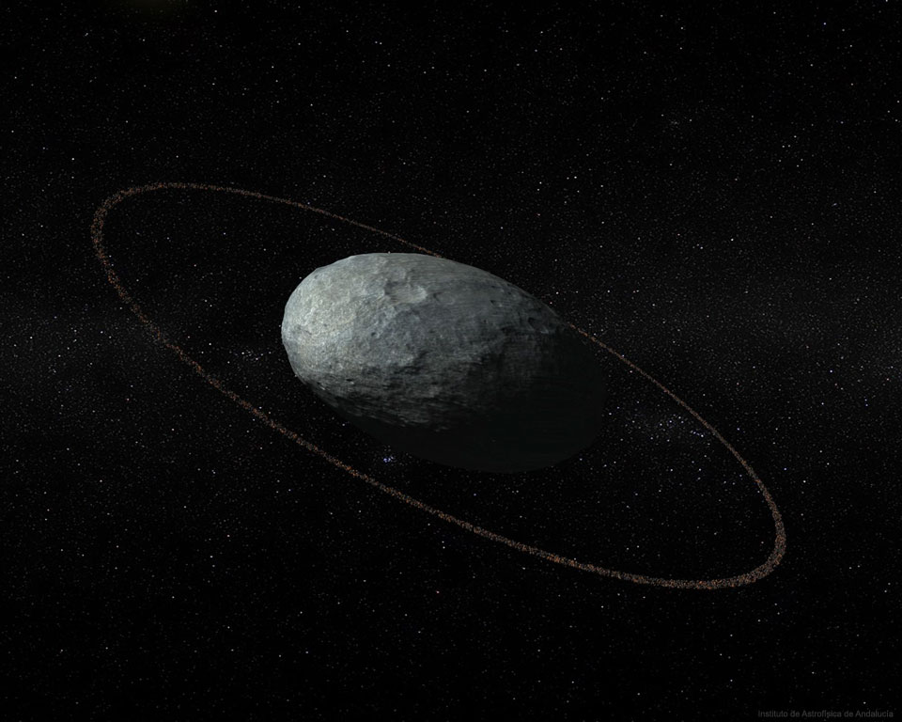
Haumea: TNO con anillo

Slide 41
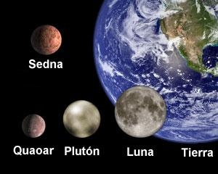
Comparación de tamaños entre los objetos del Cinturón de Kuiper Sedna y Quaoar con la Tierra, la Luna y Plutón.

